Slide 1
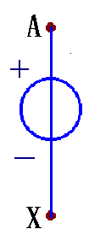


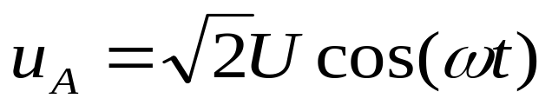
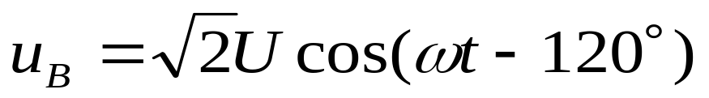
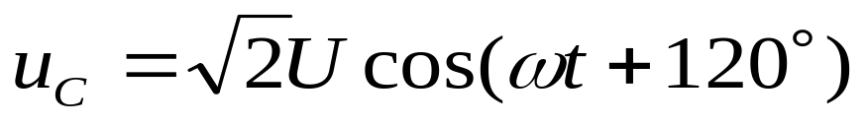
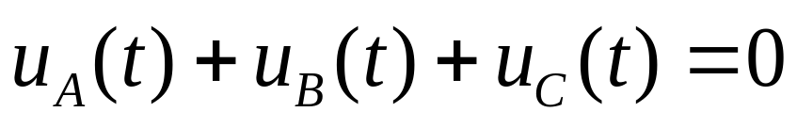
6-1 三相电路基本概念
第六章 三相电路
一、三相电源
u_{A}
u_{B}
u_{C}
u_{A}
u_{B}
u_{C}
时域特征:
o
ωt

Slide 2
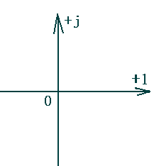
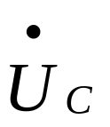
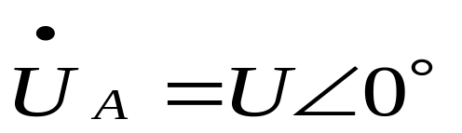
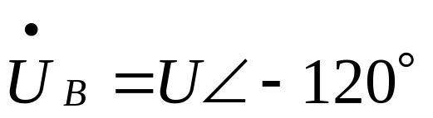
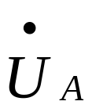
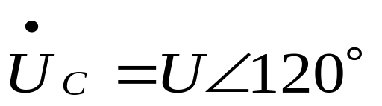

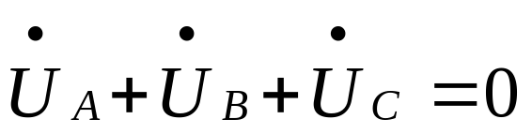
频域特征：
相量图：
电压相量关系：

Slide 3
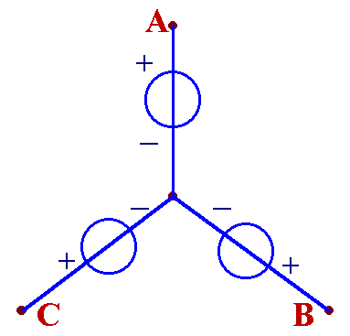
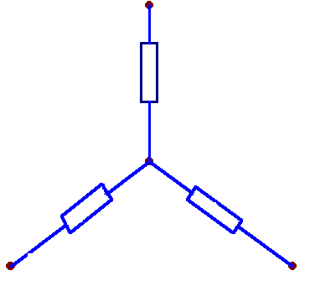
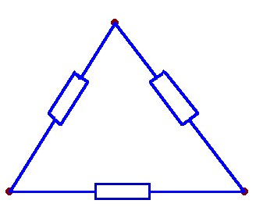
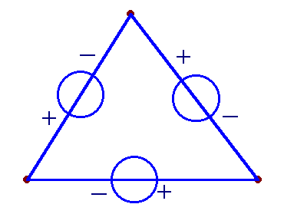
二、三相电路
u_{A}
1、Y形连接
Z_{A}
u_{C}
u_{B}
Z_{C}
Z_{B}
2、Δ形连接
Z_{C}
Z_{A}
u_{C}
u_{A}
u_{B}
Z_{B}

Slide 4
3、 三相电路
1) Y-Y连接
三相三线系统
三相四线系统
u_{A}
Z_{A}
u_{C}
u_{B}
Z_{C}
Z_{B}

Slide 5
2) Y-△连接
u_{A}
Z_{C}
Z_{A}
u_{C}
u_{B}
Z_{B}

Slide 6
3) Δ- Δ连接
u_{C}
u_{A}
Z_{A}
Z_{C}
Z_{B}
u_{B}

Slide 7
4) Δ- Y连接
Z_{A}
u_{C}
u_{A}
Z_{C}
Z_{B}
u_{B}

Slide 8
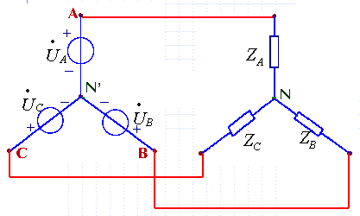
:
4、 三相电路常用名词
端线(火线、相线)；
中线（零线、地线）
平衡三相电路；
不平衡三相电路
线电压
相电压
线电流
相电流
中线电压
中线电流

Slide 9

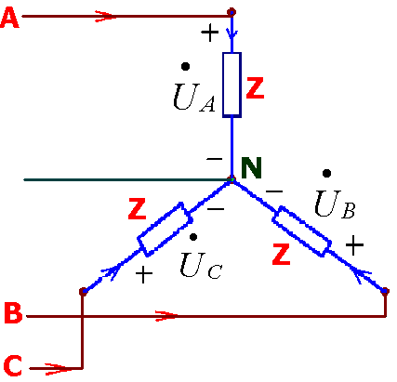
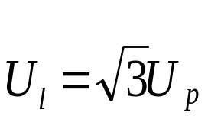
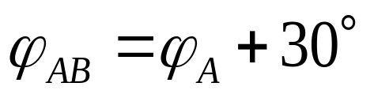

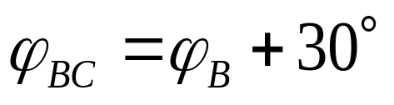

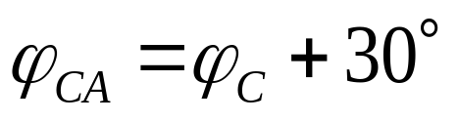
6-2 对称三相电路的分析与计算
1、Y形电路的电流与电压
1）İ_{线}= İ_{相}，三相对称：
有效值相同
相位互差120°
2）线电压对称：
有效值相同，
相位互差120°
3）电压大小：
4）电压相位：

Slide 10
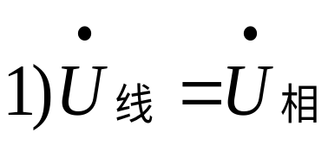
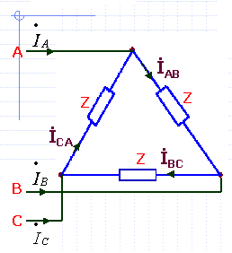
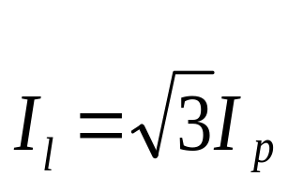
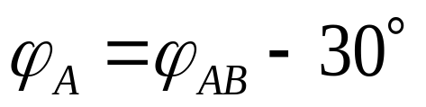
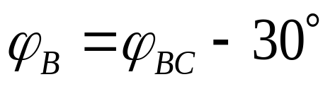
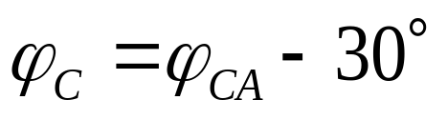
2、Δ形电路的电流与电压
三相对称：
有效值相同；
相位互差120°
2）线电流、相电流对称：
有效值相同；
相位互差120°
3）电流大小：
4）电流相位：

Slide 11
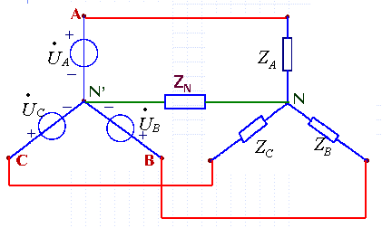
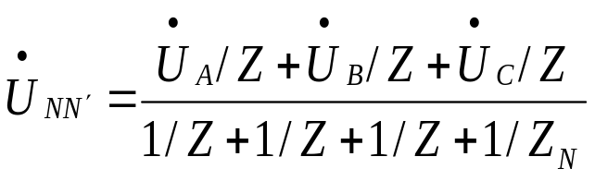
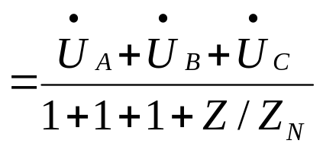

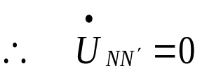
3、平衡三相电路计算
由节点法,有
特点：
各相相互独立；互不影响。
分析法：
取A相计算，递推其余两相。

Slide 12
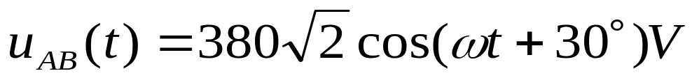
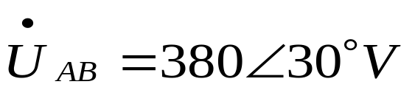
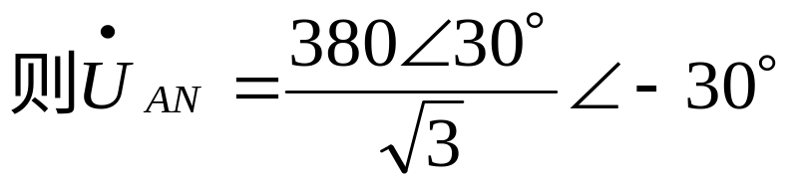
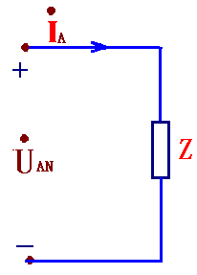

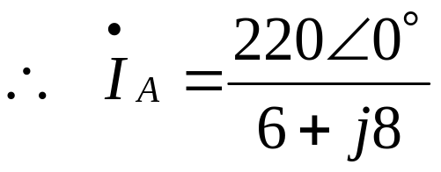

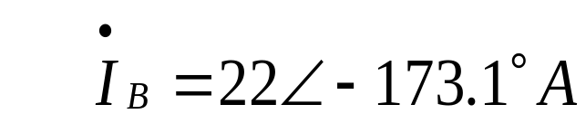
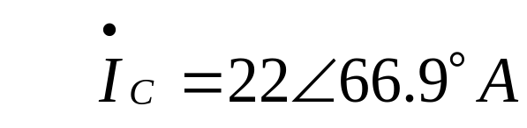
例1： 已知平衡三相电路中，负载阻抗Z=6+j8Ω，
，求三相各电流相量。
  解: (1) Y形负载:
取一相计算，有
可推得

Slide 13
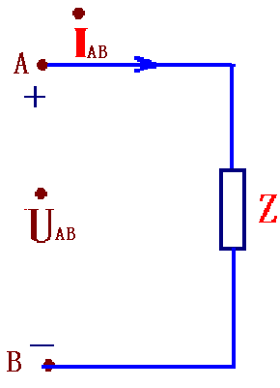
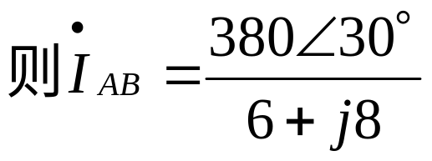

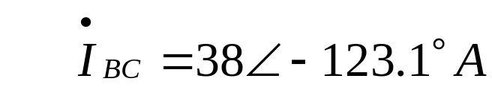
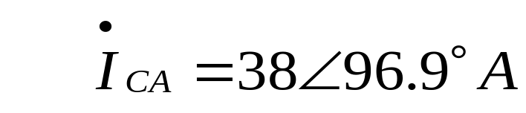
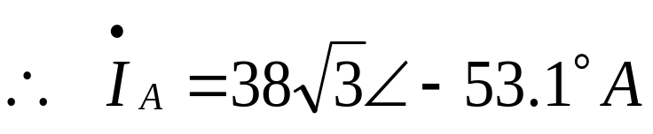
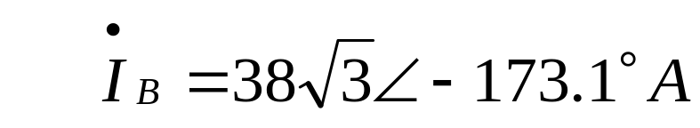
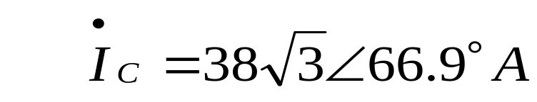
已知平衡三相电路中， 负载阻抗Z=6+j8Ω，
，求三相各电流相量。
  解: (2) Δ形负载:
取一相计算，有

Slide 14
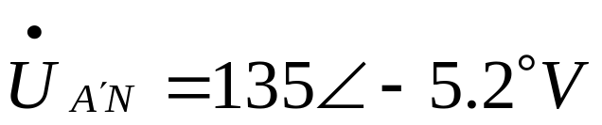
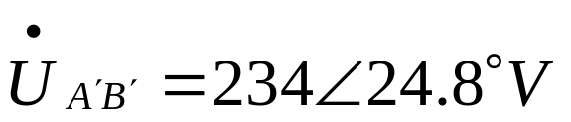
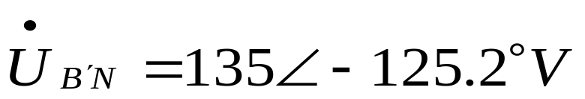
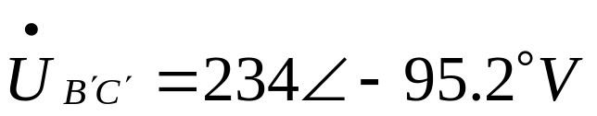











  例2： 图示电路中，线电压U_{l}=380V，Z=18+j15Ω， Z _{l} =3+j4Ω， 求负载端各线电流、电压。
解：负载变换
6+j5Ω
递推：
6+j5Ω
6+j5Ω

Slide 15







6-3 不平衡三相电路计算
（电源对称，负载不平衡）
例：图示三相电路中U_{线}=380V，求各线电流。
解：
U_{相}=220V
3+j2
1）Z_{N}=0时：
4+j4
2+j
负载电流不对称，但各相独立；互不影响。

Slide 16












2）Z_{N}=4+j3时：
3+j2
4+j4
2+j
负载电流、电压不对称，
各相牵制，彼此影响。

Slide 17









2）Z_{N}=∞时：
3+j2
4+j4
2+j

Slide 18











Z_{N}=0: 负载电流不对称，但各相独立；互不影响。
↑
+j
相量图：
→
+1
(负载中性点漂移，各相电压不对称。)
电源对称而负载不对称三相四线系统的特点：
Z_{N}≠0: 负载电流、电压不对称，各相牵制，彼此影响。
注意： 在三相四线供电系统中，采用的中线线径较大，并且在中线上不允许接入开关或保险丝，严禁中线开路。

Slide 19









6-4 三相电路的功率
1、平均功率
平衡三相：
2、无功功率
平衡三相：
3、视在功率
平衡三相：

Slide 20





4、瞬时功率:
（常量）
5、功率测量：
u_{A}
Z_{A}
1）单相测量，三相相加。
u_{C}
u_{B}
Z_{C}
Z_{B}
2） 三相系统的二瓦计法。
三相电路

Slide 21
4、瞬时功率:
（常量）
5、功率测量：
1）单相测量，三相相加。
*
•
W
*
u_{A}
Z_{A}
•
•
•
•
u_{C}
u_{B}
Z_{B}
Z_{C}
•
*
•
W
*
*
W
*

Slide 22












例： 功率为2.5kW,cosϕ=0.866的电动机M接到线电压380V的对称三相电路，求各功率表读数。
解：

Slide 23








6-5 对称三相电路的相序
例： U_{线}=380V，判断各相序。其中
解：
设电容所在相为A相，则
灯较亮的一相为B相
灯较暗的一相为C相

Slide 24
本章要点：
三相电路基本概念
三相电源:
三相电路: Y-Y; Y-△; △-△; △ - Y;
端线(火线、相线)；中线（零线、地线）
线电压、相电压；线电流、相电流；
对称三相电路的分析与计算
Y形电路的电流与电压； Δ形电路的电流与电压；
特 点：各相相互独立；互不影响。
分析法：取A相计算，递推其余二相。

Slide 25
不平衡三相电路:
Z_{N}=0: 负载电流不对称，但各相独立；互不影响。
Z_{N}≠0: 负载电流、电压不对称，各相牵制，彼此影响。
三相电路的功率
功率测量
1）三相四线供电系统:
单相测量，三相相加。
2）三相三线供电系统:
二瓦计法。

